Slide 1
Master-Arbeit
Konstantin Tkachuk

Slide 2
Inhalt
Inhaltverzeichnis
Grundlagen
  Internet of Things
  Smart Home
  Task Automation Services
Ziele
Zeitplan

Slide 3
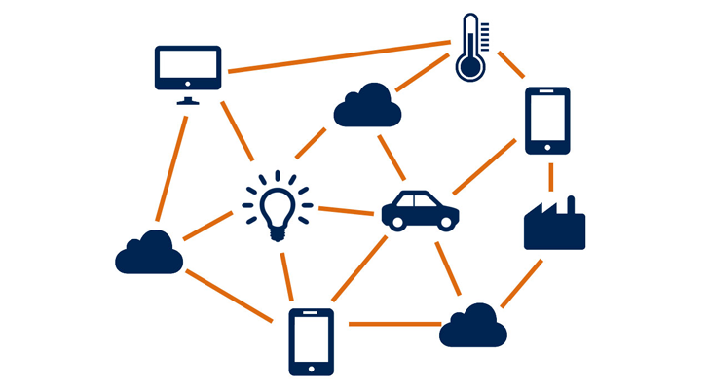
Grundlagen – Internet der Dinge
Steigende Anzahl von intelligenten Geräten
Große Menge an Daten
Unterschiedliche Unterbereiche
  Smart Home
  Task Automation Services

Slide 4
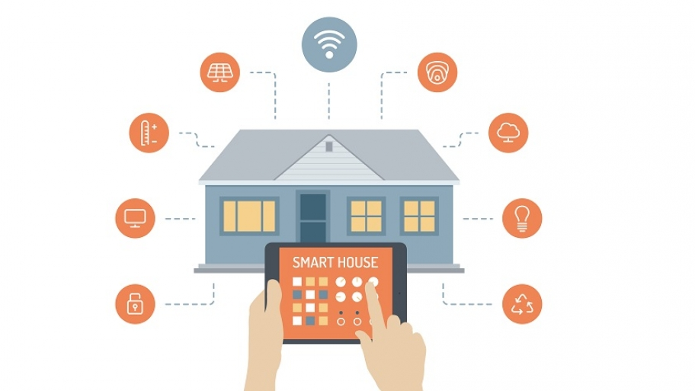
Smart Home
Teil von IoT
Konzentriert sich auf die direkte Steuerung von Geräten/Services im Kontext eines Hauses
Proprietär
Open Source

Slide 5
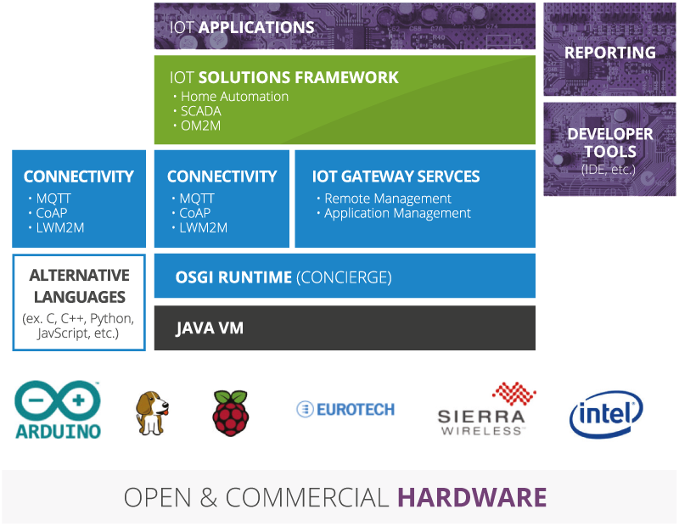
Eclipse Open IoT Stack
Eclipse SmartHome
Framework zur Entwicklung von eigenen SmartHome Lösungen
Unterstützt Entwickler bei:
  Discovery-Services
  Bindings
  Rule Engine
  GUI
  …
Wird in bekannten Lösungen eingesetzt, z.B. openHAB, Qivicon

Slide 6
Eclipse SmartHome
Konzepte
  Channel
    Informationstyp, der vom Thing kommuniziert wird
  Thing
    Ein Gerät, das zum System hinzugefügt werden kann. Ein Thing kann mehrere Channels unterstützen
  Link
    Verbindet Things mit Items 1-to-1
  Item
    Repräsentieren konkrete Funktionalitäten von Dingen. Haben einen Zustand und können Commands empfangen

Slide 7
Task Automation Services (TAS)
Automatisierung historisch eins der zentralen Ziele der Menschheit – von Mühlen bis Kaffeeautomaten
Heute: Automatisierung von Serviceinteraktionen
Task Automation Service:
  Dienst, der die Orchestration von anderen Diensten ermöglicht
Typische Merkmale
  Device/Web Channels
  Visuelle Regel-Editoren
  Device-/Webdriven Rule Execution Profiles

Slide 8
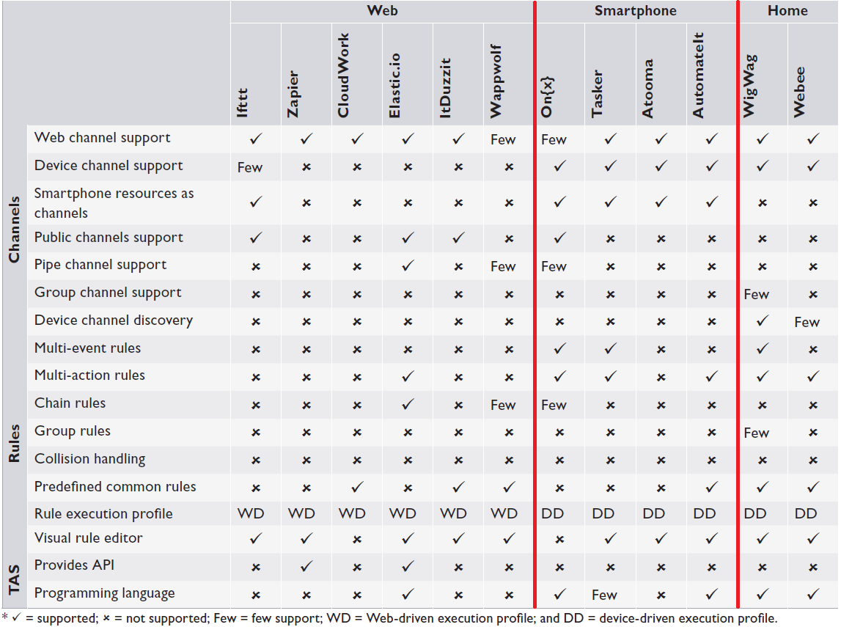
Task Automation Services – Überblick
3 unterschiedliche Typen
Web TAS
  Automatisierung von Web-Serviceinteraktionen in der Cloud
TAS auf Smartphone
  Automatisierung von App-Interaktionen
(Smart-)Home
  Automatisierung von Geräten

Slide 9
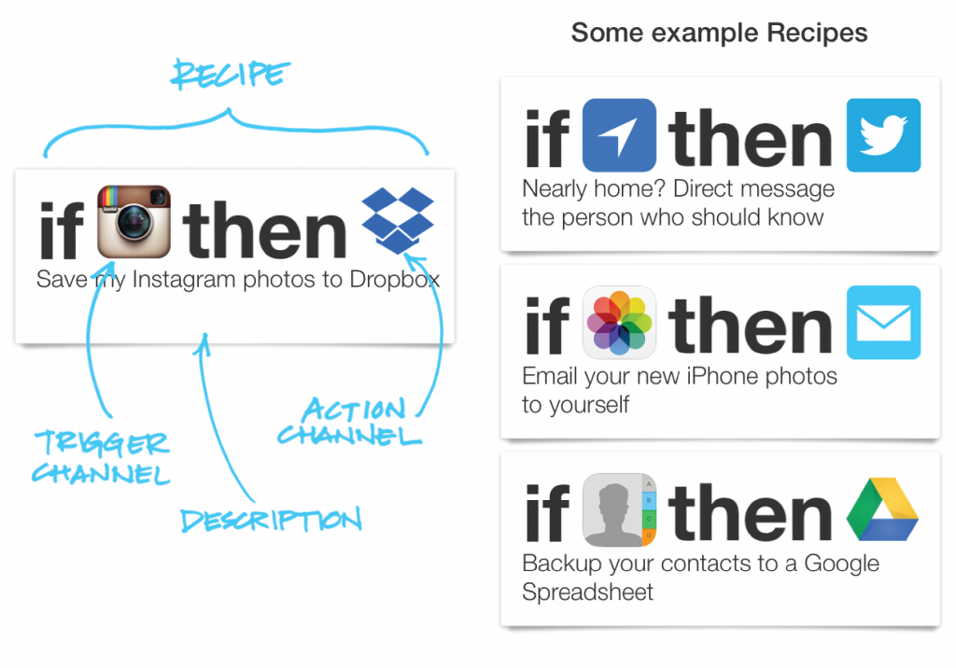
Task Automation Services: IFTTT
If this than that:
  Erstellen von Event-Condition-Action Regeln zum Steuern von Geräten
  Benötigt Zugriffsdaten auf entsprechende Services
  Bietet intuitiven visuellen Regel-Editor
Vorteile:
  Einfach, cool, bietet Automatisierung
  In der Cloud: von überall erreichbar und konfigurierbar, minimale Anforderungen an eigenes Netzwerk
Nachteile:
  Keine komplexen Regeln
  In der Cloud: Keine direkte Gerätesteuerung
  Datenschutz

Slide 10
Vergleich SmartHome und TAS
Gemeinsamkeiten von Webbasierten TAS und SmartHome
  Automatisierung von Geräten und Services
  Event-Condition-Action Regeln kommen zum Einsatz
  Visuelle Regeleditoren
Unterschiede
  Fokus der Automatisierung
  On-premise vs. Cloud
  Bis dato sind webbasierte TAS und SmartHome völlig unabhängig. Nun sollen sie kombiniert werden.

Slide 11
Ziele der Arbeit
SmartHome mit webbasierten TAS vereinenen
Demonstrator entwickeln, der
  On-premise auf einem Raspberri Pi 3 läuft
  Geräte über lokales WLAN bzw. Bluetooth direkt steuern kann
  SmartHome um Funktionalitäten von webbasierten TAS erweitert
  Für eine Reihe von Web-Services Bindings anbietet (mindestens 1 FileSharing, 1 Social Media und 1 Wetterdienst, sowie weitere)
  Eine Möglichkeit bietet neue Regeln zur Laufzeit hinzuzufügen
Evaluation des Demonstrators
  Aspekte wie Reaktionszeiten und Netzwerklast untersuchen
  Mit IFTTT Vergleichen

Slide 12
Zeitplan – 26 Wochen
xx.08.2016 Anmeldung
3 Wochen Architekturplanung/Implementierung generischer Dienste
5 Wochen Implementierung Bindings für 5 Services
3 Wochen Integration/Erweiterung/Configuration Rule Engine
4 Wochen Entwicklung GUI
2 Wochen Evaluation
4 Wochen Schreiben
5 Wochen Planungsspielraum für Notfälle

